Slide 1
第5章
利率

Slide 2
利率的种类
国债利率
伦敦同业银行拆出利率（LIBOR）
回购利率

Slide 3
国债利率
政府以本国货币为计量单位发行的金融产品的利率

Slide 4
LIBOR和LIBID
LIBOR是一家银行同意将资金存入另一家银行的利率（第二家银行通常需拥有AA评级）
英国银行家协会每日公布针对主要货币、期限长达12个月的LIBOR报价
LIBID 是一家AA级银行同意其他银行存入资金时愿意支付的利率

Slide 5
回购利率
回购协议约定，持有证券的金融机构将证券出售给合约另一方，并在将来以稍高价格将证券买回
该金融机构实际上获取一项贷款
回购利率根据卖出价格与回购价格之间的差额计算

Slide 6

无风险利率
传统上，衍生品从业者将LIBOR作为无风险利率
国债利率被认为人为地压低（见业界事例4-1）
后面将会解释:
  欧洲美元期货合约和利率互换的运用可以将LIBOR收益曲线延伸到一年以上
  隔夜指数互换利率（OIS）逐渐代替LIBOR作为无风险利率

Slide 7
利率的计量
复利频率定义了利率的计量方式
利率在不同计息频率下的关系可以类比为公里同英里之间的关系

Slide 8
复利的影响
如果我们按照年利率R每年复利m次，一年之内资金A将增长为A(1+R/m)^{m}
复利频率 | 10%利率时100美元在一年后的价值（美元）
年 (m=1) | 110.00
半年 (m=2) | 110.25
季度 (m=4) | 110.38
月 (m=12) | 110.47
周 (m=52) | 110.51
日 (m=365) | 110.52

Slide 9
连续复利
复利频率m趋于无穷大时所对应的利率被称为连续复利
按连续复利R投资T时间，100美元将增长为100e^{RT}美元
T时间的100美元按连续复利R折现，零时点的价值为100e^{-RT}美元

Slide 10
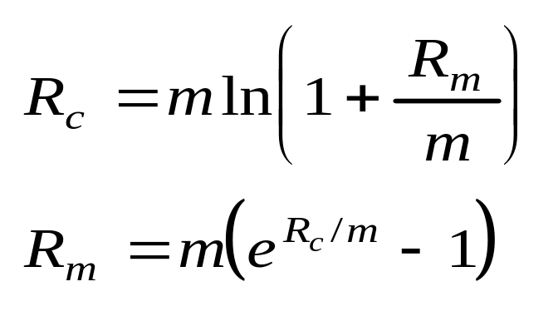
转换公式
定义：
  R_{c} : 连续复利率
  R_{m}: 与之等价的每年m次复利利率

Slide 11
例
利率报价每年10%，按半年复利，等价于连续复利 2ln(1.05)=9.758%
利率报价8%，连续复利，等价于季度复利4(e^{0.08/4} -1)=8.08%
用于期权定价的利率通常用连续复利表示

Slide 12
利率的规则
利率是以年利率的形式表示的
  便于不同投资方案的比较：投资承诺5年收益率为40%，投资承诺3年收益率为23%
大部分利率报的都是名义利率
  一家银行称其半年付息一次，利率为6%，那么我们名义上每年得到6%，实际上有效的年利率是（1+0.06/2）² – 1=6.09%
  有效利率=（1+r/m）^{m} – 1
  有效利率=e^{r} – 1

Slide 13
零息利率
零息利率（又称即期利率）是一项仅在到期日T支付本息的投资在期限T内的收益率

Slide 14
例
期限（年） | 零息利率（连续复利，%）
0.5 | 5.0
1.0 | 5.8
1.5 | 6.4
2.0 | 6.8

Slide 15
债券定价
为计算债券价格，需将每笔现金流以合适零息利率折现
两年期票息6%、半年付息的债券的理论价格为：

Slide 16
债券收益率
债券收益率是使现金流的现值等于债券市场价格的折现率
假定债券市场价格等于其理论价格98.39
债券收益率（连续复利）可以通过下式
求得：y=0.0676 或 6.76%

Slide 17
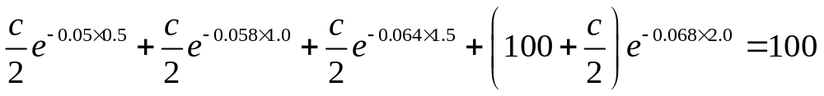
平价收益率
一定期限内的平价收益率是使债券价格等于票面价值的票面利率
求得：c=6.87%（半年复利）

Slide 18
零息利率曲线的确定
债券本金 （美元） | 期限 （年） | 年票息 （美元） * | 债券价格 （美元）
100 | 0.25 | 0 | 97.5
100 | 0.50 | 0 | 94.9
100 | 1.00 | 0 | 90.0
100 | 1.50 | 8 | 96.0
100 | 2.00 | 12 | 101.6
^{* 票息每半年支付一次}

Slide 19
票息剥离法
3个月内97.5美元投资将赚得2.5美元
因为 100=97.5e^{0.10127×0.25} ，所以3个月连续复利利率为10.127%
类似地，6个月和1年期的连续复利利率为 10.469% 和 10.536%

Slide 20
票息剥离法续
为计算1.5年利率，有
得R = 0.10681 或 10.681%
类似地，2年期利率为10.808%

Slide 21
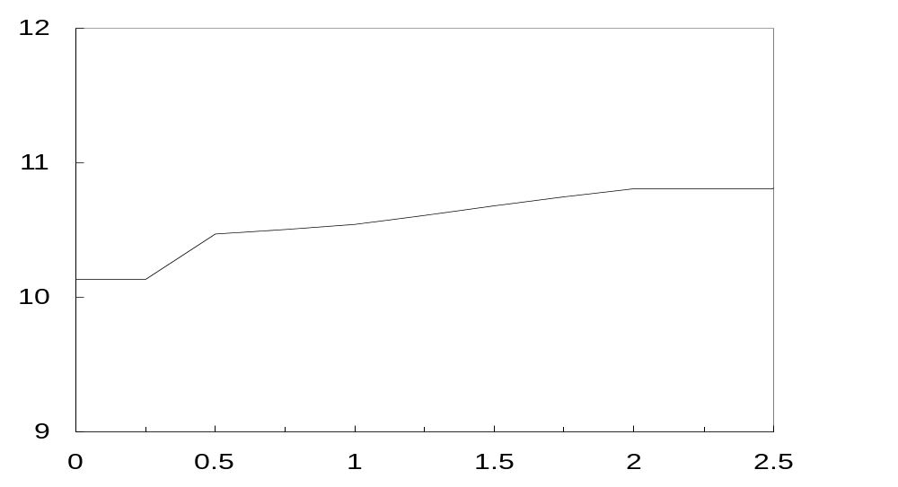
由以上数据得出的零息利率曲线
零息利率 (%)
10.681
10.808
10.469
10.536
10.127
期限 (yrs)

Slide 22
远期利率
远期利率是由当前零息利率期限结构所揭示的将来期限内的零息利率
远期利率：现在时刻的将来一定期限的利率
即期利率：当前时刻起一定期限的利率
1个月即期利率
1×2远期利率
2×3远期利率
3×4远期利率
2007.9.1
2007.10.1
2007.11.11
2007.12.1
2008.1.1
2个月即期利率
1×3远期利率

Slide 23
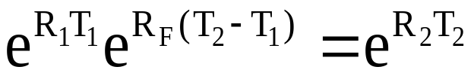
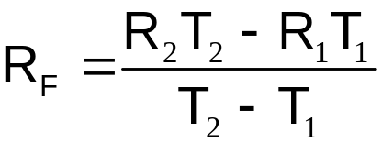
远期利率的计算公式
假定时间期限T₁ 和 T₂内的零息利率为 R₁ 和 R₂ ，连续复利
期限T₁ 和 T₂ 之间的远期利率为
当利率不是连续复利时，该公式只是近似正确

Slide 24
公式应用
年限 （年） | 对应于n年投资零息利率（每年，%） | 第n年的远期利率 （每年，%）
1 | 3.0
2 | 4.0 | 5.0
3 | 4.6 | 5.8
4 | 5.0 | 6.2
5 | 5.5 | 6.5

Slide 25
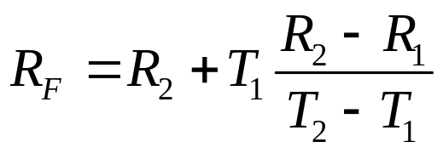
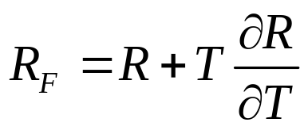
瞬时远期利率
令T₂接近于T₁，并将共同值记为T
期限T的瞬时远期利率指从T开始的一段很短时间内的远期利率
其中，R为期限T的零息利率

Slide 26
远期利率协议
远期利率协议（FRA）是一种场外交易，这种交易约定在将来某一时间段交易的一方将以某一利率借入或借出一定数量的资金
  FRA的多方为利息支付者，即名义借款人，其订立FRA的目的主要是为了规避利率上升的风险
  FRA的空方为利息获得者，即名义贷款人，其订立FRA的目的主要是为了规避利率下降的风险
在FRA中，借入或借出的利率通常为LIBOR
进行现金结算是FRA常见的做法，因此，FRA中的本金通常被称为名义本金

Slide 27
远期利率协议：关键结果
远期利率协议等价于以预定利率（R_{K}）交换市场利率的一项协议
远期利率协议的定价通过假设远期LIBOR利率（R_{F}）一定会实现
这意味着远期利率协议的价值等于分别按R_{K}和R_{F}计算的利息差额的折现值

Slide 28
定价
如果一份远期利率协议适用的期限为从T₁ 到 T₂，则假定R_{F} 和 R_{K} 复利频率与该适用的区间保持一致
当利率为R_{K}时，T₂时的利息现金流为R_{K} (T₂ –T₁ )
当利率为R_{F}时，T₂ 时的利息现金流为R_{F} (T₂ –T₁)

Slide 29

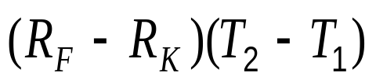
定价续
假定贷款本金为L，时间T₂时收到的利率为R_{K}
对收入R_{K}一方而言，远期利率协议的价值等于
的现值
对付出R_{K}一方而言，远期利率协议的价值等于
的现值

Slide 30
例
远期利率合约规定，一家公司将在一年后收入6个月期限4%的固定利率
远期LIBOR利率为5%
1.5年期的连续复利利率为4.5%
远期利率协议的价值（百万美元）为：

Slide 31
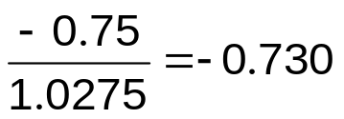
例续
如果一年后6个月期限利率为5.5% ，该公司将在1.5年后支付（百万美元）
该交易可以在一年后按照 （百万美元）进行等价支付

Slide 32
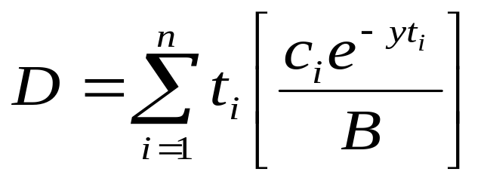
久期
在时间t_{i}向持有人提供现金流c_{i}的债券的久期：
其中， B为债券价格，y为连续复利收益率

Slide 33
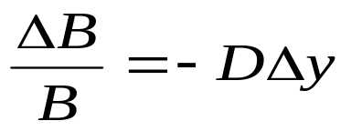
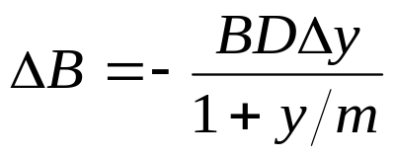
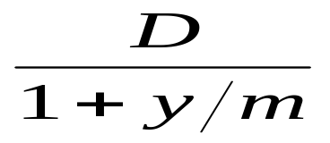
关键久期关系
久期非常重要，因为它揭示了债券价格与收益率之间的关键关系：
当收益率y在一年m次复利的情形下：
定义修正久期为：

Slide 34
债券组合
债券组合的久期是组合中每个债券久期以价格为权重的加权平均
债券组合的关键久期关系描述了债券收益率曲线的微小变化产生的影响
如果资产的久期等于负债的久期，是否仍然存在其他风险？

Slide 35
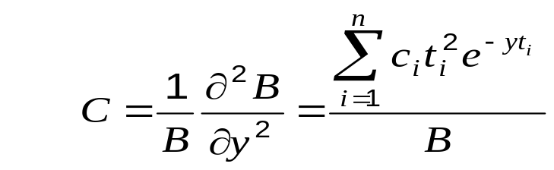
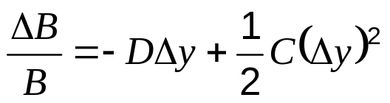
凸性
债券的凸性C被定义为
由此，可以得到更为精确的表达式
当应用于债券组合时，凸性可以应对收益率曲线的较大移动，但该移动仍需是平行的

Slide 36
利率期限结构理论
预期理论：远期利率等于未来即期利率的期望值
市场分割理论：短期、中期和长期利率互不相干
流动性偏好理论：远期利率高于将来零息利率期望值

Slide 37
流动性偏好理论
假定利率曲线是水平的，考虑以下选择
如果你是储户，你会如何选择？如果你是住房抵押贷款者，又会如何选择？
期限（年） | 存款利率（连续复利） | 住房抵押贷款利率
1 | 3% | 6%
5 | 3% | 6%

Slide 38
流动性偏好理论续
为匹配储户与贷款者，银行必须将长期利率高于预期将来短期利率
上例中，银行将提供以下选择
期限（年） | 存款利率（连续复利） | 住房抵押贷款利率
1 | 3% | 6%
5 | 4% | 7%

Slide 39
作业
4.32

